Slide 1
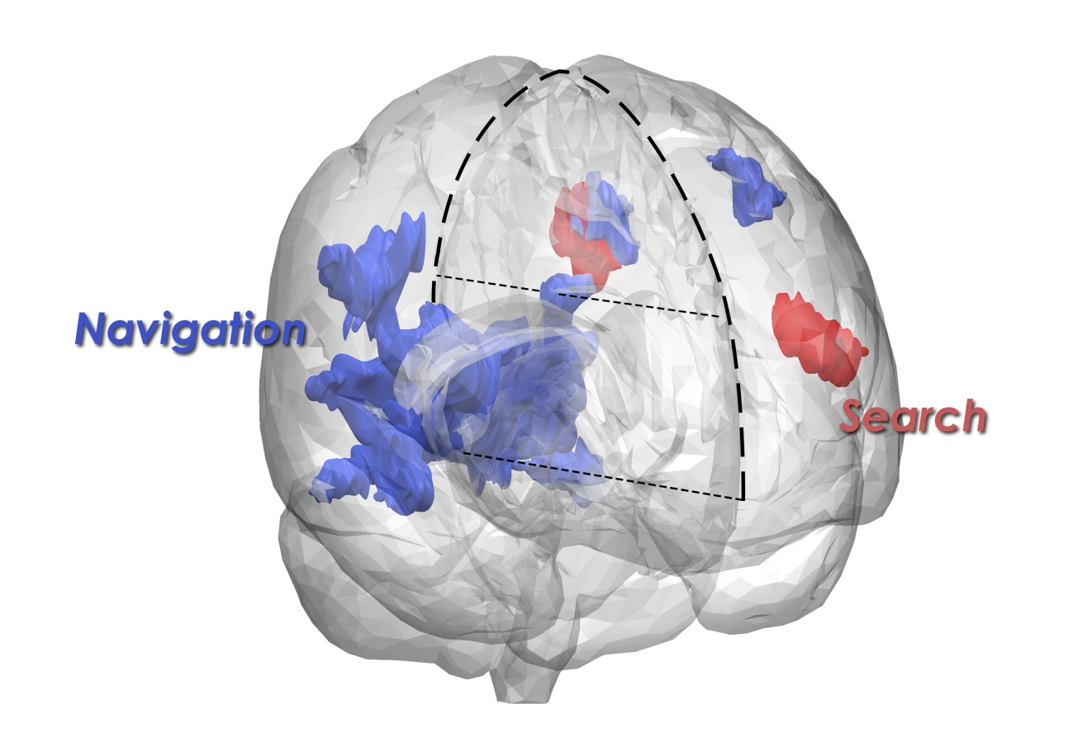
מדוע משתמשים מעדיפים לנווט לקבצים שלהם? מחקר fMRI
ד"ר עופר ברגמן
המחלקה ללימודי מידע, אוניברסיטת בר-אילן

Slide 2
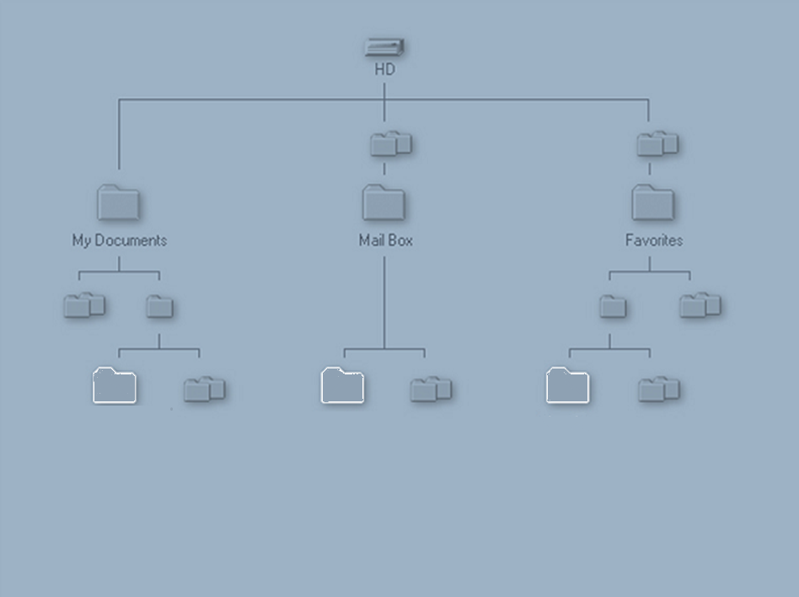
ניווט

Slide 3
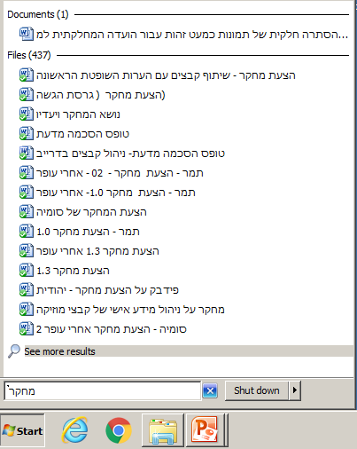
חיפוש

Slide 4
חיפוש הרבה יותר גמיש מניווט
בניווט צריך לזכור איפה שמרנו את הקבצים והדרך המדויקת אליו
לעומת זאת ניתן להכניס לתיבת החיפוש כל מה שהמשתמש זוכר עליו

Slide 5
למרות זאת מחקר מראה בעקביות העדפת ניווט על חיפוש בניהול מידע אישי
Barreau, D. K., & Nardi, B. A. (1995). Finding and reminding: file organization from the desktop. SIGCHI Bulletin, 27(3), 39-43.
Boardman, R., & Sasse, M. A. (2004). "Stuff goes into the computer and doesn't come out": a cross-tool study of personal information management Paper presented at the SIGCHI conference on Human Factors in Computing Systems, Vienna, Austria.
Capra, R. G., & Pérez-Quiñones, M. A. (2005). Using Web Search Engines to Find and Refind Information Computer, 38(10), 36-42.
Kirk, D., Sellen, A., Rother, C., & Wood, K. (2006). Understanding photowork SIGCHI conference on Human Factors in Computing Systems (pp. 761-770). New York: ACM.
Teevan, J., Alvarado, C., Ackerman, M. S., & Karger, D. R. (2004). The perfect search engine is not enough: a study of orienteering behavior in directed search. In E. Dykstra-Erickson & M. Tscheligi (Eds.), SIGCHI conference on Human Factors in Computing Systems (pp. 415-422). New York: ACM Press.
Bergman, O., Beyth-Marom, R., Nachmias, R., Gradovitch, N., & Whittaker, S. (2008). Improved search engines and navigation preference in personal information management. ACM Transactions on Information Systems, 26(4), 1-24.

Slide 6


Slide 7
למה בעצם מעדיפים ניווט לתיקיות שלהם?
הרגל?

Slide 8
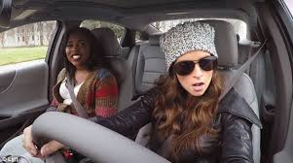
מחקר קוגניטיבי
Bergman, O., Tene-Rubinstein, M., & Shalom, J. (2013). The use of attention resources in navigation vs. search. Personal and Ubiquitous Computing, 17(3), 583-590.

Slide 9

מחקר נוירולוגי
Benn, Y., Bergman, O., Glazer, L., Arent, P., Wilkinson, I. D., Varley, R., & Whittaker, S. (2015). Navigating through digital folders uses the same brain structures as real world navigation. Scientific Reports, 5, 1-8.

Slide 10
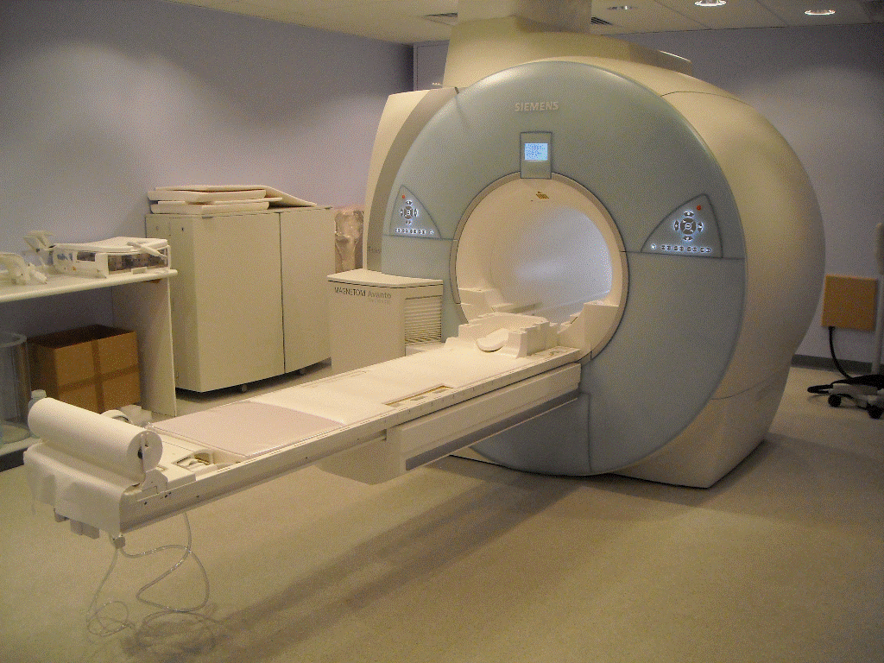
פשוט מכניסים אנשים ל fMRI...

Slide 11

...ממש לא פשוט!
מחיר
מגנטיות
תנאי בקרה
  יש להחסיר פעילות מוחית ללא הפעולה
  אי אפשר לבקש לחשוב על כלום
  מטלות דומות מבחינה תפיסתית ומוטורית אך ללא הקושי הקוגניטיבי

Slide 12
תוצאות

Slide 13
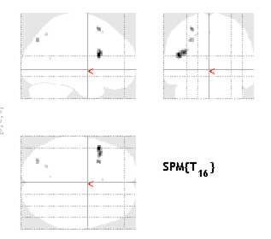
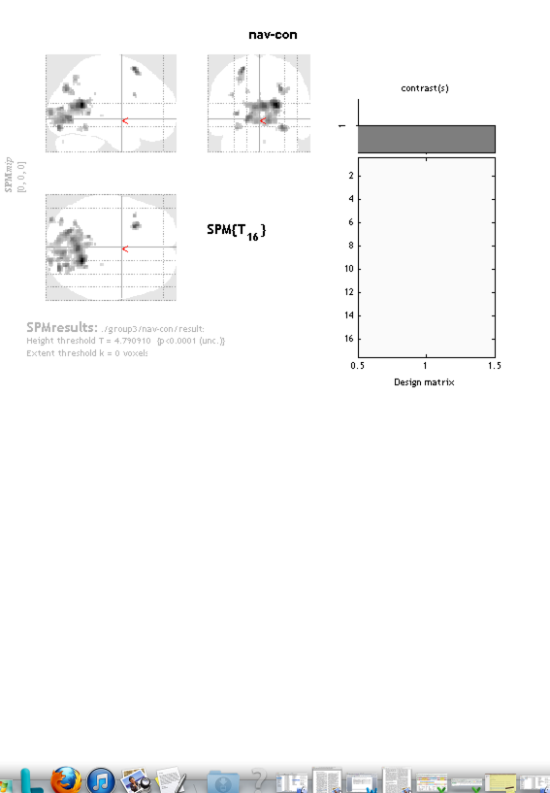
Search-control
(uncorrected, P=0.0001)
Navigation-control (uncorrected, P=0.0001)

Slide 14
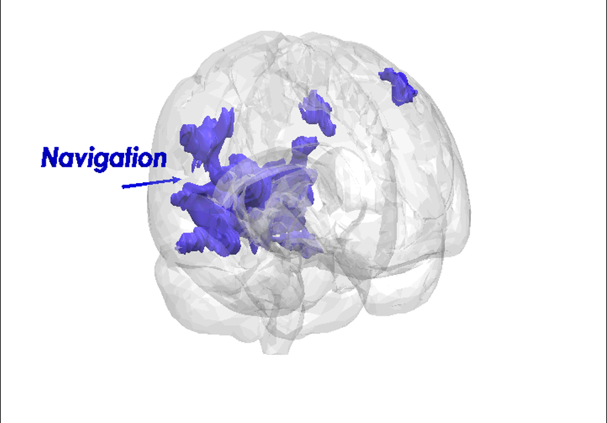
ניווט

Slide 15
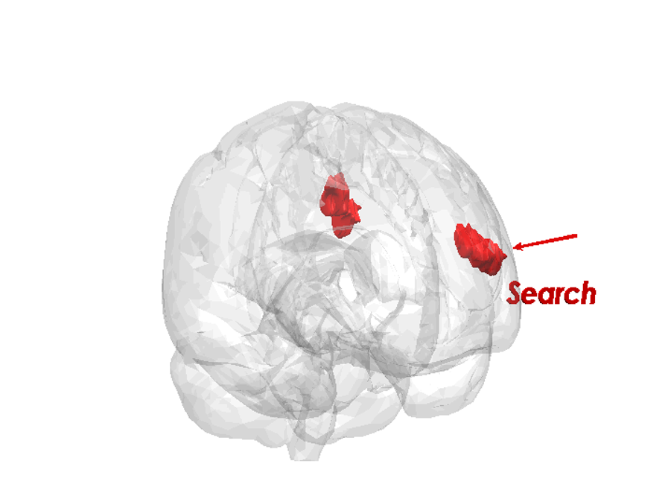
חיפוש

Slide 17

תודה!
ראו סרט המסביר את המחקר

